Slide 1
INDICES EN VRAC
INDICES « PERSONNAGES »
INDICES « LIEUX »
INDICES « GENRES »

Slide 2
Consignes
Deux diapos présentent des indices « en vrac ». Il y a trois indices pour chaque livre situé sur le fond bleu.
Déplace les indices et place-les sous les bons livres. Argumente tes choix.

Slide 3
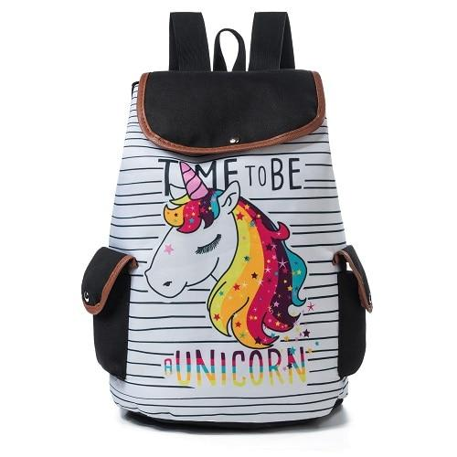
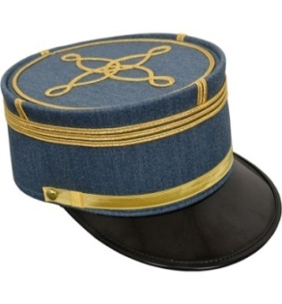
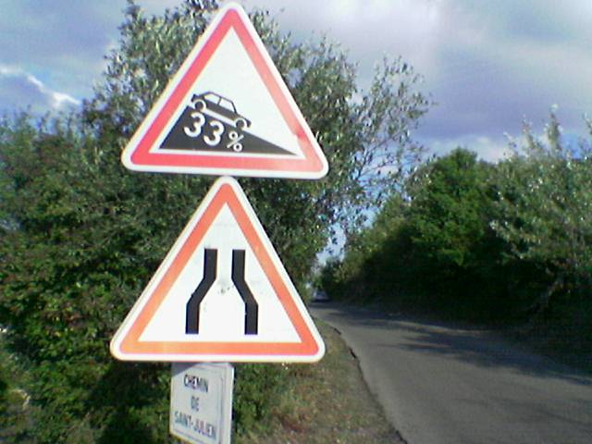
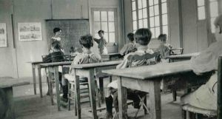
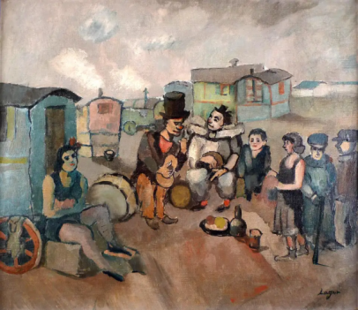
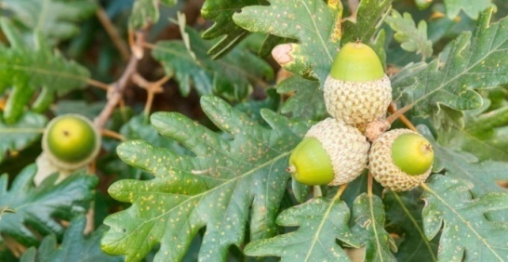
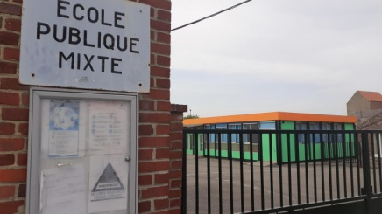

Slide 4
